Slide 1
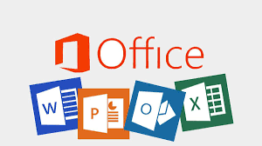
PAQUETERIA DE MICROSOFT

Slide 2
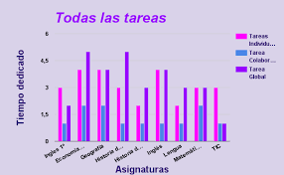
¿PARA QUE SIRVE?
PRINICIPALMENTE ESTOS PAQUETES NOS SIRVEN EN EL DIA A DIA, YA QUE NOS FACILITAN EL TRABAJO.

Slide 3
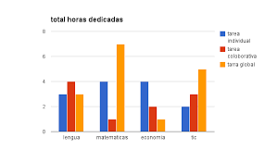
*Tareas *Graficas de venta *Listas

Slide 4
LOS PAQUETES DE MICROSOFT SON.
Microsoft work
Microsoft excel
Microsoft Powerpoint
Microsoft outlook
Microsoft acess
Microsft Onenote
Microsft project
Microsft publisher

Slide 5
MICROSOFT WORK
Permite la creación y edición de todo tipo de documentos, tanto formales como informales.

Slide 6
MICROSOFT EXCEL
Permite la realización de cálculos simples o complejos (mediante el uso de fórmulas) y la generación de gráficos asociados a dichos cálculos.

Slide 7
MICROSOFT POWERPOINT
Permite la creación de presentaciones visuales (diapositivas) con la inclusión de texto, imágenes, sonidos o videos.

Slide 8
MICROSOFT OUTLOOK
Permite la administración del correo electrónico, manejo de agendas y contactos.

Slide 9
MICROSOFT ACESS
Permite el manejo de grandes volúmenes de información contenidos en bases de datos.

Slide 10
MICROSFT ONENOTE
Facilita la toma de notas caseras o para reuniones, la organización y su distribución.

Slide 11
MICROSOFT PROJECT
Permite la programación y seguimiento de proyectos.

Slide 13
MICROSFT PUBLISHER
Permite editar publicaciones o sitios Web.

Slide 14
SISTEMAS OPERATIVOS DE GOOGLE

Slide 15
GOOGLE
ChromeOS​ es un sistema operativo basado en Linux diseñado por Google. Es un derivado del proyecto de código abierto Chromium OS y usa el navegador web Google Chrome como interfaz de usuario.

Slide 16
UNIVERSIDAD EL SURESTE COMPUTACION I DOCENTE: JORGE SEBASTIAN DOMINGUEZ TORRES TRABAJO: INVESTIGACION DE LA PAQUETERIA DE MICROSOFT INTEGRANTES: Martin Alejandro Cruz Hernández Guadalupe Pinto Garcia FECHA DE ENTREGA: 29 DE OCTUBRE DE 2022.

